Slide 1
ĐỒ ÁN CARO
Lê đức đạt
Đỗ trọng nhân
Nguyễn đăng minh
Tăng kim long
GV hướng dẫn:trương toàn thịnh

Slide 2
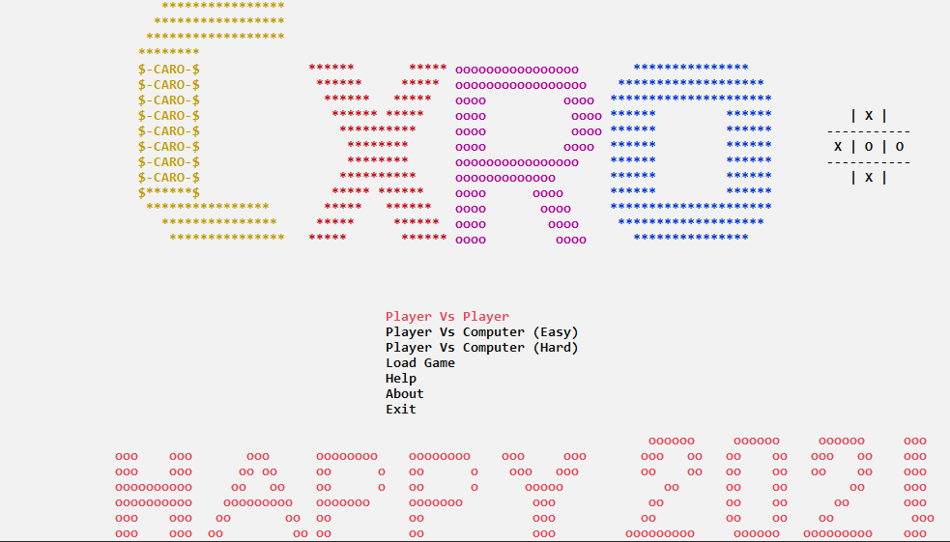
Giao diện chính

Slide 3
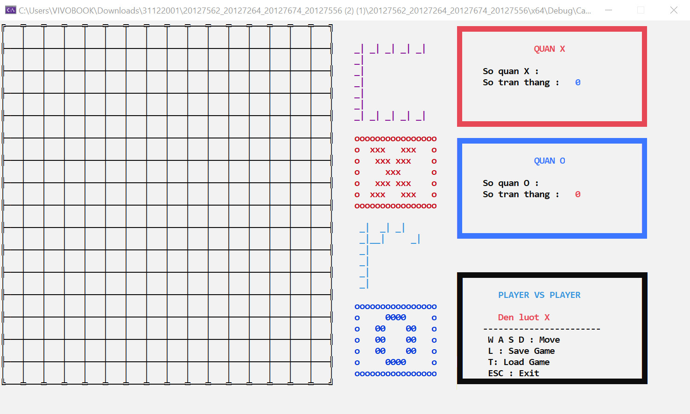
Giao diện ingame

Slide 4
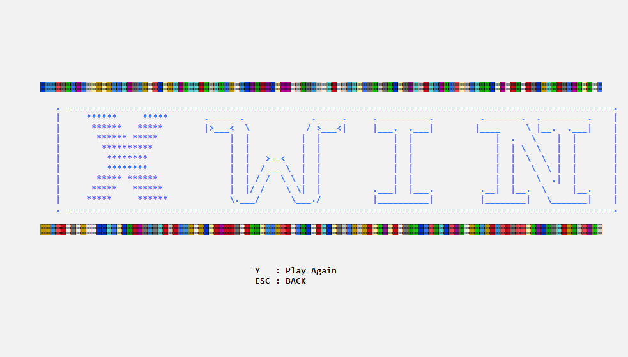
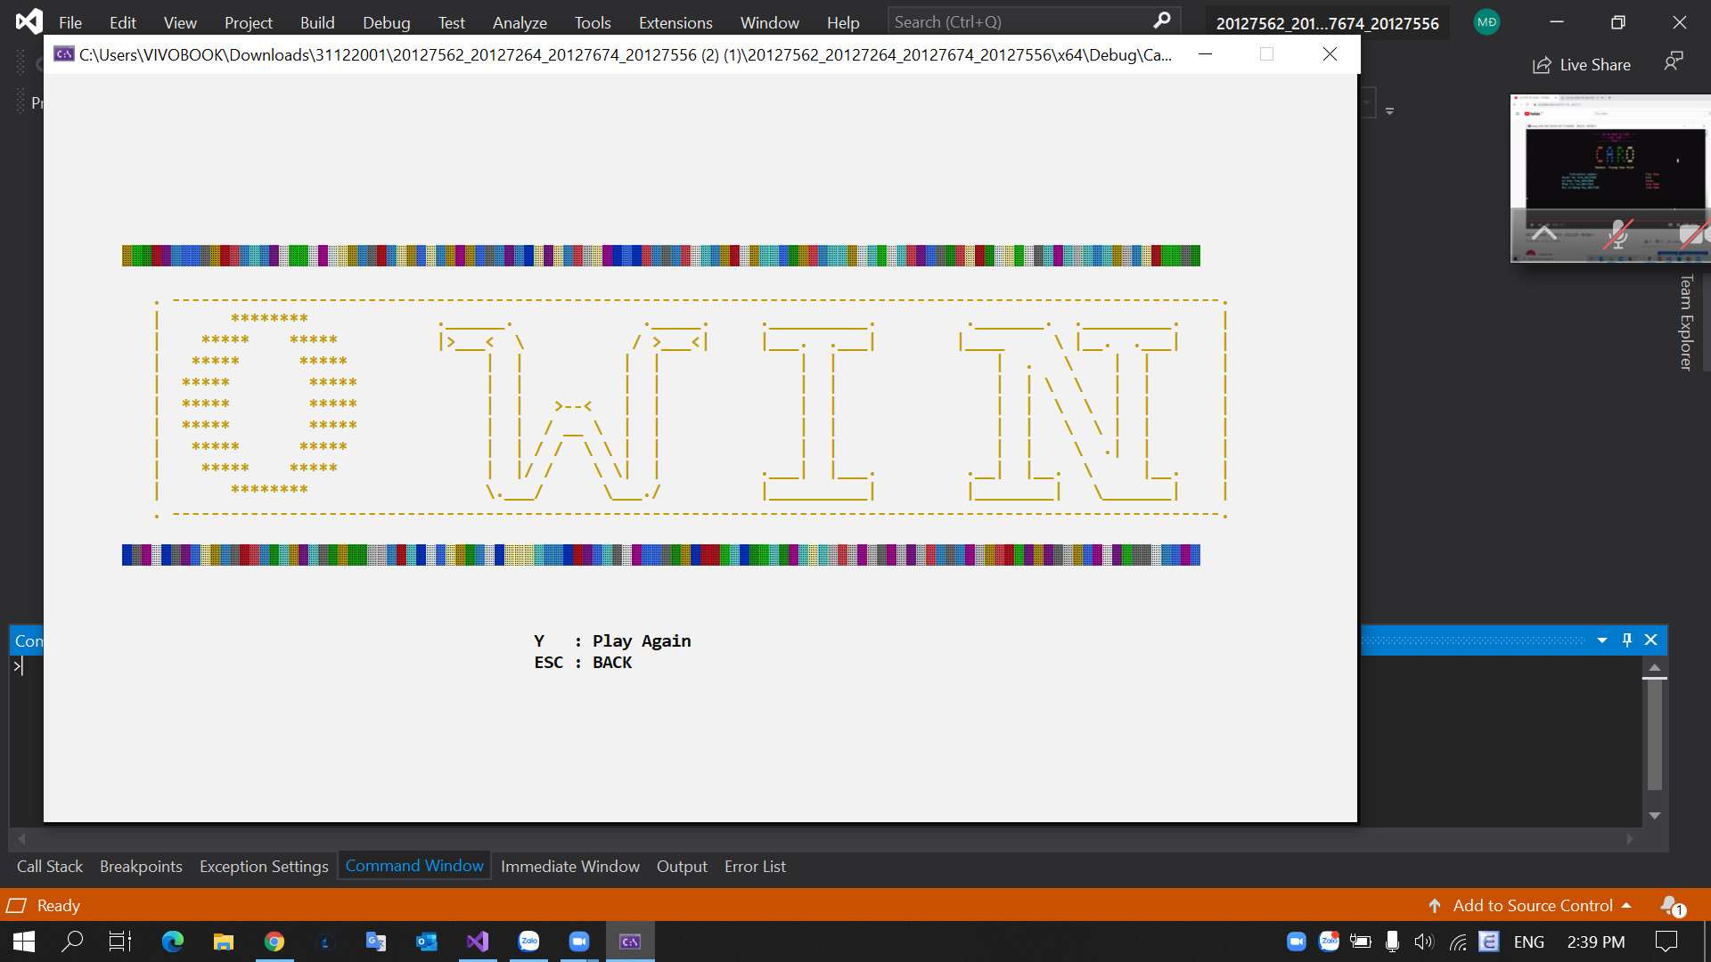
Giao diện thắng thua

Slide 5
CHỨC NĂNG
II . Chức năng :
1 . Giao diện chính :
Player Vs Player : 2 người chơi
Player Vs Computer (Easy) : người chơi với máy dễ
Player Vs Computer (Hard) : người chơi với máy khó
Load Game : chơi tiếp trận cũ
Help : hướng dẫn
About : thông tin trò chơi
Exit : thoát
2 . Giao diện bàn cờ :
So quan : số quân đã đi
So tran thang : số trận đã thắng được
Den luot : đến lượt người chơi đi
W A S D : di chuyển lên , xuống , trái , phải
Lưu trò chơi : phím L
Tải trò chơi : phím T
Thoát trò chơi : phím ESC
3 . Giao diện thắng thua:
Chơi lần nữa: nhóm Y
Trở lại giao diện chính: phím ESC

Slide 6
THUẬT TOÁN VÀ KỸ THUẬT
Kiểm tra thắng thua
+ Duyệt theo chiều dọc
+ Duyệt theo chiều ngang
+ Duyệt theo chiều chéo
Các kỹ thuật phụ :
+ Kỹ thuật di chuyển , ẩn , hiện con trỏ
+ Kỹ thuật chèn âm thanh , hiệu ứng nhạc
+ Kỹ thuật tô màu kí tự và căn chỉnh màn hình console
(Dùng để làm giao diện và hiệu ứng thắng thua)
+ Kỹ thuật đọc , ghi file (Dùng để load và save game)
+ Kỹ thuật Get Set trong các lớp để lấy thuộc tính sử dụng trong bàn cờ
+ Kỹ thuật xử lí tạo MENU
+ Kỹ thuật đệ quy (Để quay trở về MENU và thực hiện tiếp)
+ Sử dụng vòng lặp và lệnh Sleep () để tạo hiệu ứng chữ chớp .

Slide 7


